Slide 1
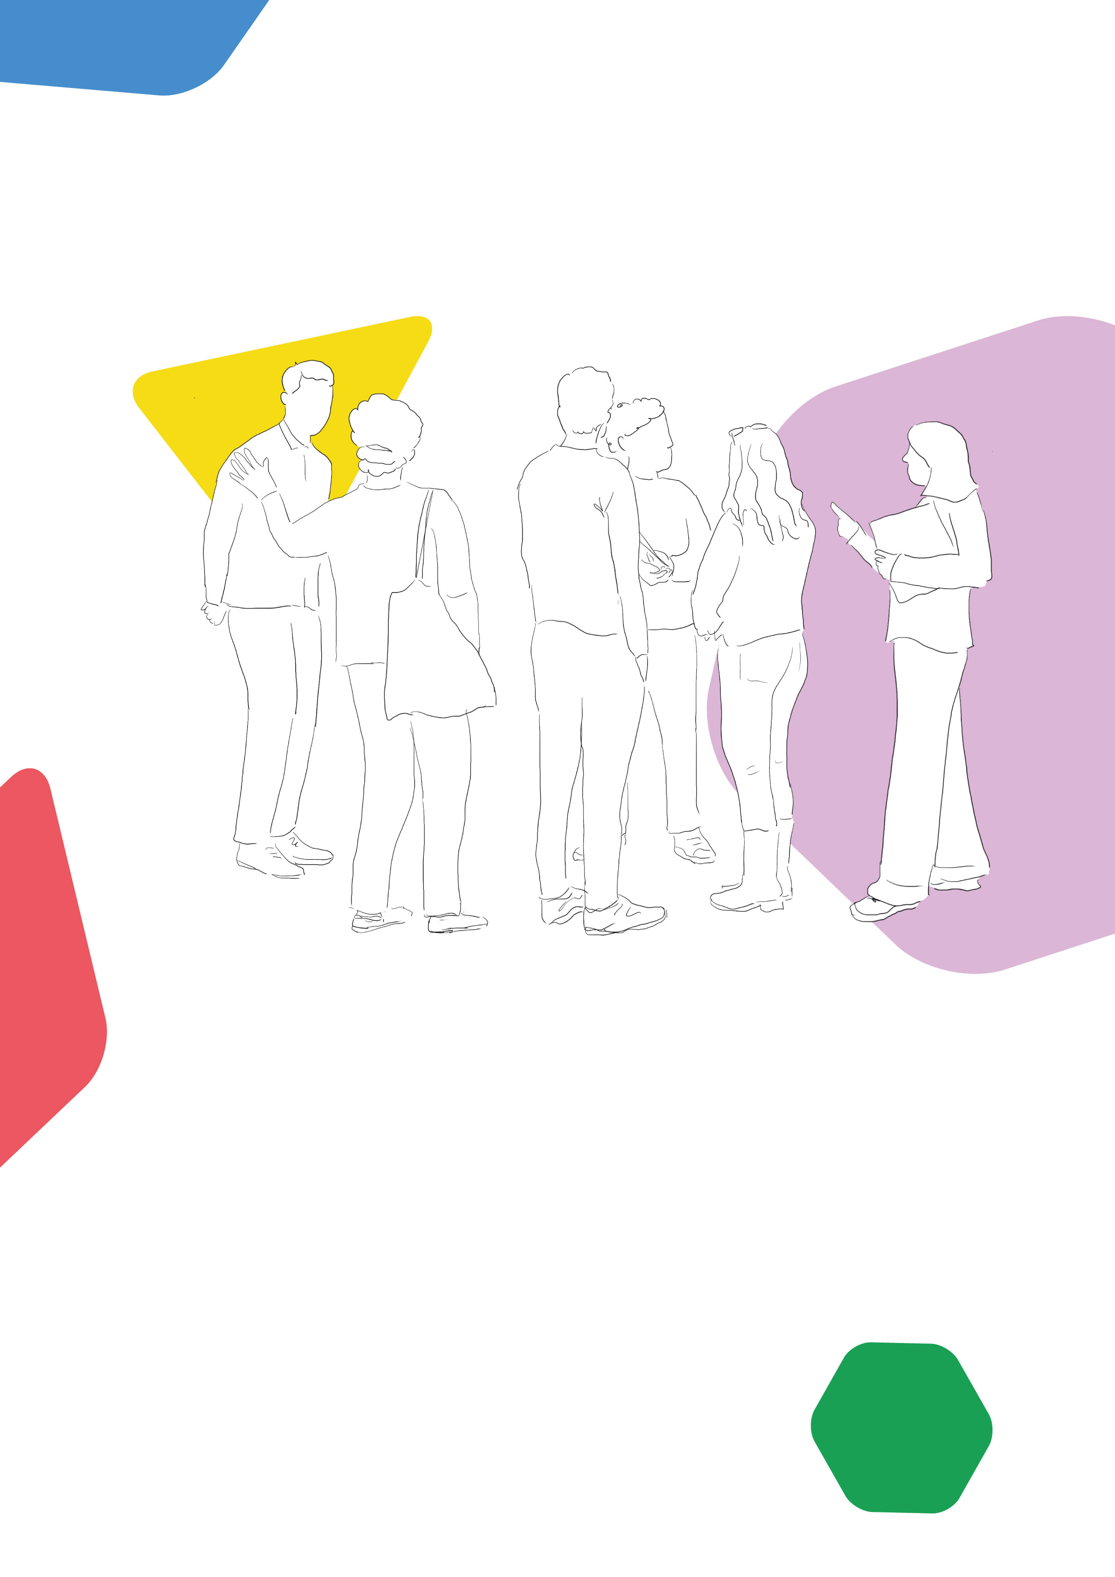

Mur de l’IA
votre logo

Slide 2

NOS USAGES EN QUESTIONS
Utilisez-vous des outils d’IA ?
jamais
en continu
votre logo

Slide 3

NOS USAGES EN QUESTIONS
À quelle fin avez-vous le plus souvent recours à des outils d’IA ?
Code
et analyse
Questions
pratiques
Génération
(image,
vidéo…)
Recherche d’informations
Écriture
réécriture
votre logo

Slide 4

NOS USAGES EN QUESTIONS
Quelle est votre perception de l’IA ?
votre logo

Slide 5

NOS RAPPORTS À L’IA EN QUESTIONS
Qu’est-ce qui vous enthousiasme le plus avec l’IA ?
Progrès
scientifique
Réduction
des inégalités
d’accès
Puissance
d’analyse
Productivité
accélérée
votre logo

Slide 6

NOS RAPPORTS À L’IA EN QUESTIONS
Quelle voie devrions-nous tracer collectivement ?
ENCOURAGER
L’EXPÉRIMENTATION
INFORMER
AVANT TOUT
ENCADRER
STRICTEMENT
votre logo

Slide 7
NOS RAPPORTS À L’IA EN QUESTIONS
Quelle voie devrions-nous tracer collectivement ?
C’est aux
gouvernements
de réguler
C’est aux usagers
d’être attentifs
C’est aux entreprises
d’être responsables
C’est aux
accompagnateurs
d’accompagner
votre logo

Slide 8

NOS RAPPORTS À L’IA EN QUESTIONS
Qu’est ce qui vous inquiète le plus avec l’IA ?
Impact environnemental
Impact économique
Impact politique
(désinformation)
Impact social (inégalités)
votre logo

Slide 9

ENVIRONNEMENT
À quel point êtes-vous préoccupé(e) par la consommation énergétique et l’impact écologique de l’IA ?
pas du tout préoccupé(e)
très préoccupé(e)
votre logo

Slide 10

ENVIRONNEMENT
Seriez-vous prêt(e) à utiliser des services d’IA plus écologiques, même si cela implique une légère baisse de performance ?
oui
non
votre logo

Slide 11
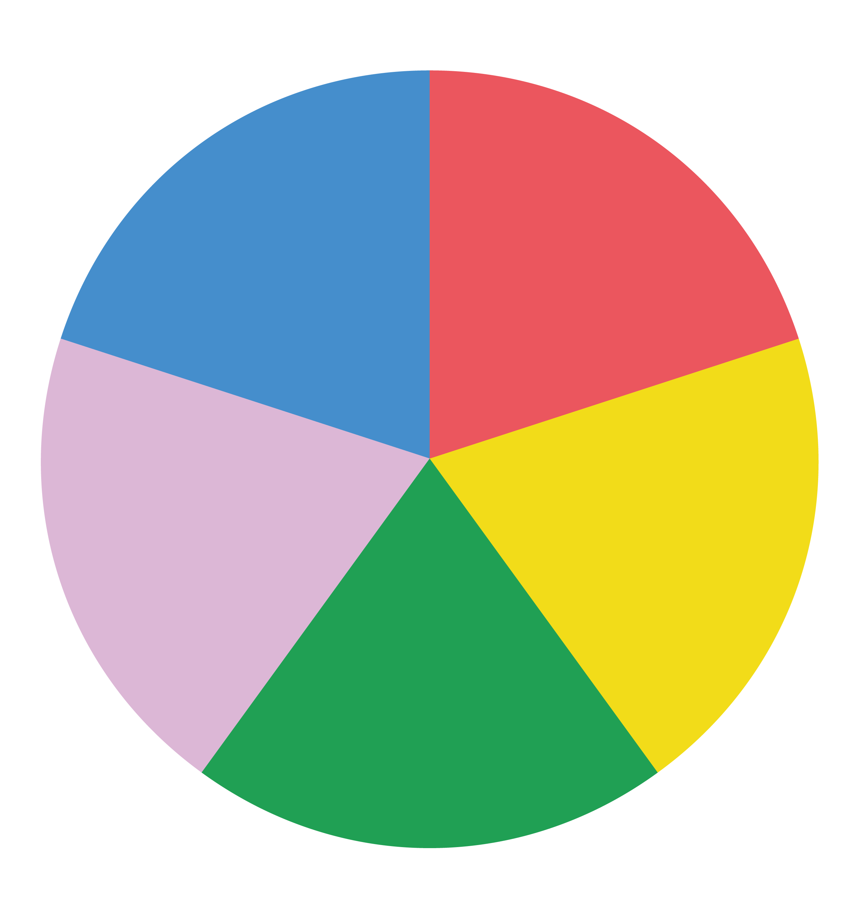
NOS USAGES EN QUESTIONS
De quoi avez-vous besoin prioritairement pour être à l’aise avec l’IA ?
Formations
Ressources
Boîtes à outils (jeux,
méthodes)
Cadre d’usage
Réseau d’entraide
votre logo

